Slide 1
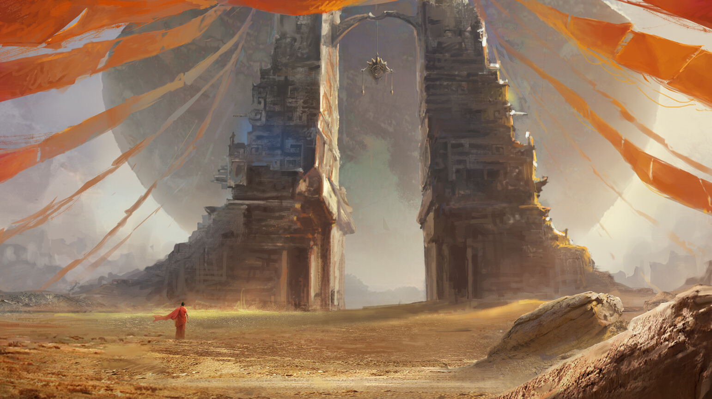
《朝闻道》
——刘慈欣科幻短篇小说

Slide 2

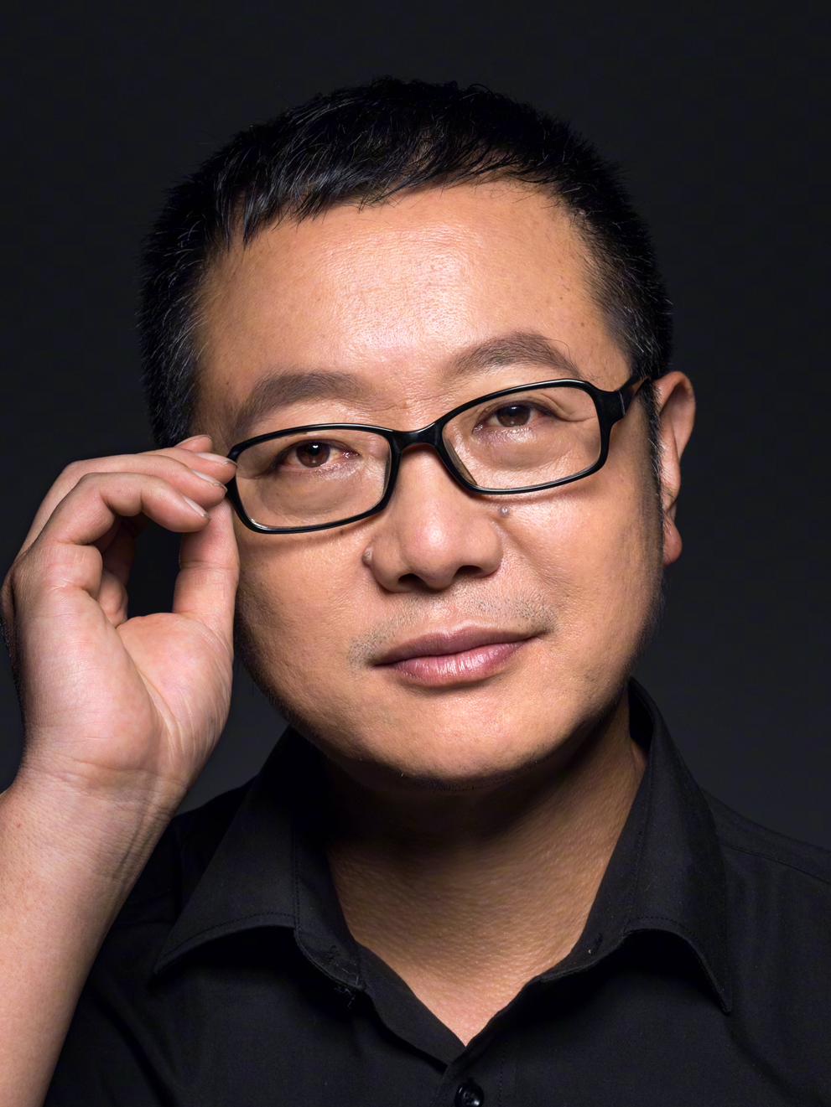
作者简介
1963年6月出生，大学毕业，高级工程师，中国作家协会会员，中国科普作家协会会员，中国新生代科幻小说的代表作家。已发表约400万字，包括7部长篇小说、10部作品集、16篇中篇小说、18篇短篇小说、1部评论集以及部分评论文章。作品蝉联1999-2006年 中国科幻小说银河奖，2010年赵树理文学奖，2011年度《当代》长篇小说五佳，2011年华语科幻星云奖最佳长篇小说奖，2010年、2011年 华语科幻星云奖最佳科幻作家奖，2012年人民文学柔石奖短篇小说金奖，2013年首 届西湖．类型文学奖金奖，2013年中国作协优秀儿童文学奖，2015年中央电视台和中宣部中国好书奖。2015年8月23日，《三体》英文版获”第73届雨果奖”最佳长篇小说奖。

Slide 3
序
序：
小说主要情节

Slide 4
Ⅰ爱因斯坦赤道
序：
粒子加速器：在北纬45°线上绕地球一周，人类建造的最大的粒子加速器，控制中心位于塔克拉玛干沙漠中，物理学家们希望通过它找到“大统一模型”（宇宙的终极规律）。
丁仪的“环球旅行”：带着妻子方琳和女儿文文坐在爱因斯坦赤道的维修车上欣赏地球上的各种景致，丁仪送走妻女后回到控制中心。
“噩梦”：爱因斯坦赤道突然消失，人们只在控制中心前的荒漠中发现了一小片草。

Slide 5
Ⅱ真空衰变
序：
“宇宙排险者”：较人类更加高级的文明，已经获得了“大统一模型”，阻止人类为获得大统一模型而启动爱因斯坦赤道导致真空衰变（爱因斯坦赤道会将基本粒子的能量提升至与宇宙大爆炸接近），导致宇宙的毁灭。作为交换，他在沙漠中种下一种生长极快的草。
绝境：人类永远无法靠自己得到大统一模型，物理学家们提出让排险者将大统一模型告诉人类，由于“知识密封准则”（高级文明不得向低级文明传授知识），人类得到大统一模型唯一的路也被堵死。
朝闻道，夕死可以：丁仪说：“你把宇宙的终极奥秘告诉我，然后毁灭我。”排险者同意并给予人类三天时间，让所有想要得到那“禁忌”知识的人来到沙漠中。

Slide 6
Ⅲ真理祭坛
序：
祭坛：排险者用沙子造成的球面向下的半球体，其文明古代学者在这种半球体上进行学术讨论，其不稳定性似乎暗示着宇宙的非平衡态和不稳定。
“飞蛾扑火”：数百位各领域的科学家选择来到沙漠，用生命换取自己想要的知识。各国领导人也到此劝说排险者和科学家们。
“幸运儿”：宇宙早期的星云文明制造巨型加速器获得大统一模型并通过引力波将其传递给外界，加速器的巨大能量导致真空衰变。排险者文明在亿万年后接收到了这股引力波，由此得到了大统一模型。

Slide 7
Ⅳ交换
序：
“变态”的科学家们：丁仪不顾妻女的劝说，选择用生命换取知识。日本科学家松田诚一不顾女友的自杀，毅然走向真理祭坛。
生命与知识的交换：一批批的科学家走上祭坛提出问题，排险者为其解答，得到知识的科学家们在十分钟后变成一个个等离子火球，飞向天空。
无法回答的问题：数学家提出想要看到费尔玛和哥德巴赫两个猜想的最后证明，古生物学家提出想要知道恐龙灭绝的原因，物理学家们提出想要得到大统一模型。最终，霍金提出想要知道宇宙存在的意义，排险者没有给出答案。
“我怎么知道。”排险者喃喃地说。

Slide 8
Ⅴ尾声
序：
15年后丁仪妻女来到变成草原的塔克拉玛干“沙漠”中，此时的文文已经成为了一名物理学家。她问母亲：“人生的目的是什么？”方琳回答：“不知道，我怎么知道呢？”

Slide 9
破
破：
小说内容分析

Slide 10
Ⅰ人物形象
破：
文中的人物主要分为三类：
1.科学家(丁仪、文文)：认为获得宇宙大统一模型（知识）是人生的意义。
2.其他人(各国领导人、方琳)：认为生存是人生的意义。
(《三体》：生存是文明的第一需要)
3.排险者：拥有一切知识的全知者，却依旧无法给出人生意义的答案。

Slide 11
Ⅱ存在危机
破：
虚无主义观点：世界，特别是人类生存没有意义、目标、可以理解的真相和本质价值，因此，虚无主义认为世界的一切存在都是荒诞的。
无法证伪：假如我们反驳说“真理并不存在”本身就不是真的，那么在反驳 “真理不存在”这一命题之前，我们就应先假设“排中律是真理”但这也是一种强词夺理的循环论证。虚无主义既然反对真理的存在性，当然也同样反对“排中律是真理”这一假设。
如果一个人陷入“一切无意义”的漩涡中，此时他就陷入了存在危机，这极易导致其产生焦虑、抑郁等情绪，使其心理健康甚至社会适应能力下降。
存在主义观点：正是因为世界本身是荒谬的，事物运行无内在逻辑，所以我们也远比我们想象的要自由。现实中我们以为自己没有选择的自由，却坚定地相信欠缺说服力的“真理”。（萨特：自欺）

Slide 12
Q
Q：
Some Questions

Slide 13
Q：
Q1：“真空衰变”是什么：这是量子场论的一种假说，其观点为：我们所见的真空并非“真”空，而是存在能量涨落的“伪真空”，处在“真真空”空间内的物体想要回到伪真空状态需要穿过巨大的势垒，这个过程需要极大的能量。因此在没有足够能量时，真真空就会向周围扩散，直至囊括整个宇宙。
Q2：究竟何为“道”：本小说中的“道”即“人生的意义，它并非是一成不变的真理，哪怕宇宙中的一切都没有意义，我们也可以赋予自己的人生的意义，我们应当“相信西西弗斯是快乐的”。这也就是排险者无法回答最后一个问题的原因。至于科学家们与其他人对于用生命换取知识的看法不同，也不过是因为他们为自己的人生赋予了不同的意义罢了。

Slide 14
终
终：
总结

Slide 15
终：
无论选择追寻真理，还是想要好好活着，都不过是个人赋予自己的人生意义。只要得到了自己认为正确的“正道”，自然能够“夕死可以”。（这观点实际上也是被人定义的“正道”而已）。
科幻小说并不只是科幻，更是对社会现实的深刻反思。

Slide 16

感谢倾听

